Slide 1
Análisis Numérico
Proyecto de Aula
Yeudiel Díaz
Lizbet Cadavid
Said Moya
Ingeniería de Sistemas
Semestre: 6

Slide 2
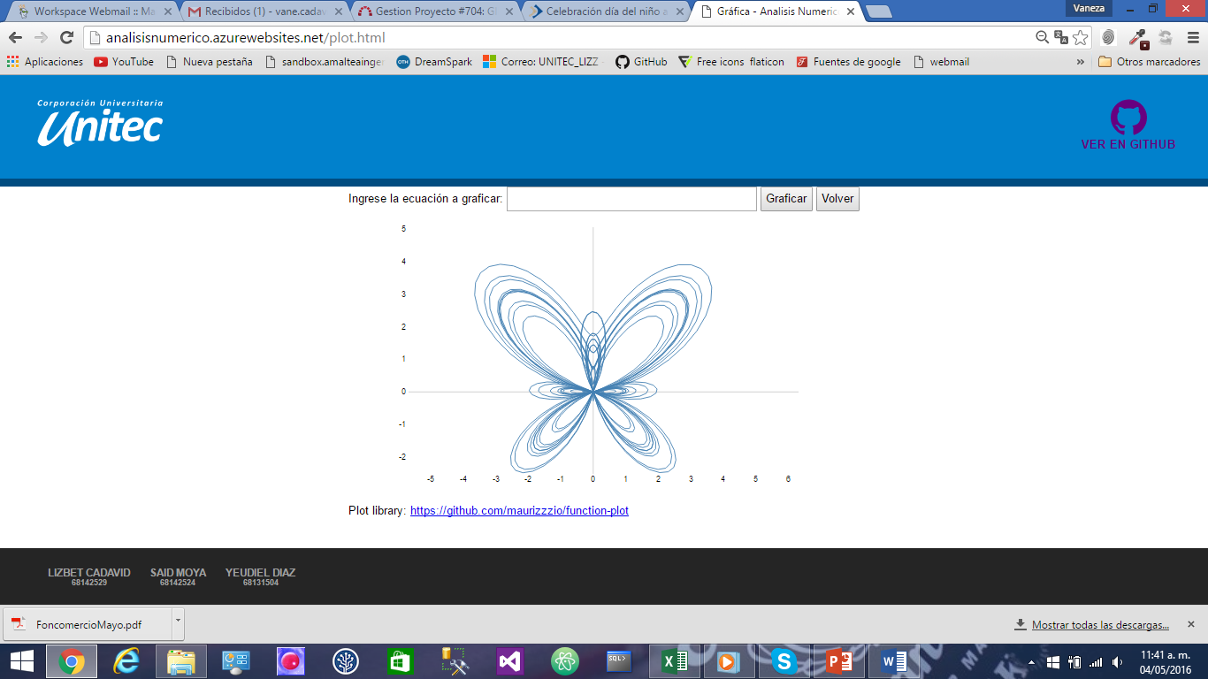
DEFINICION
Este aplicativo es un procesador matemático desarrollado en JavaScript y HTML5 que mediante un servicio en línea que permite facilitar la solución de problemas matemáticos complejos

Slide 3
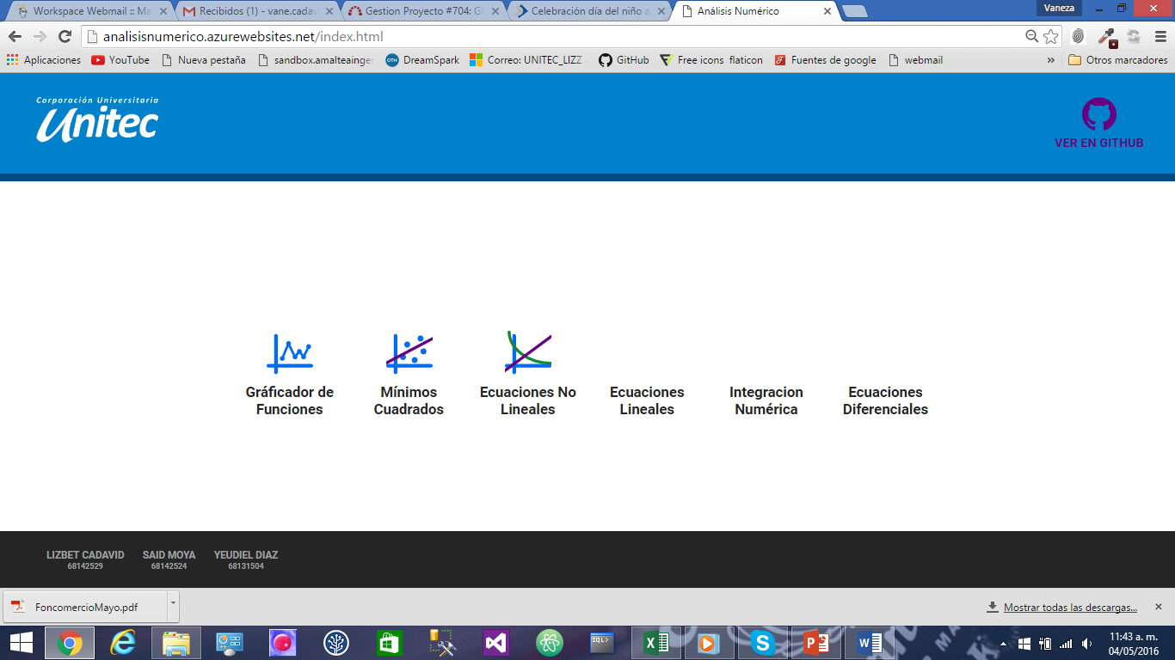
Pagina de inicio

Slide 4
CARACTERÍSTICAS GENERALES
Este aplicativo fue implementado con el fin de poner en práctica el aprendizaje de la materia Análisis Numérico y nuestros conocimientos en desarrollo por medio de JavaScript, HTML5, CSS y ASP.NET.
Es de código abierto permitiendo dar continuidad al aplicativo; heredando a futuros estudiantes de la materia el código fuente y el diseño los cuales se encuentran en la plataforma GitHub disponible para todo el público.

Slide 5
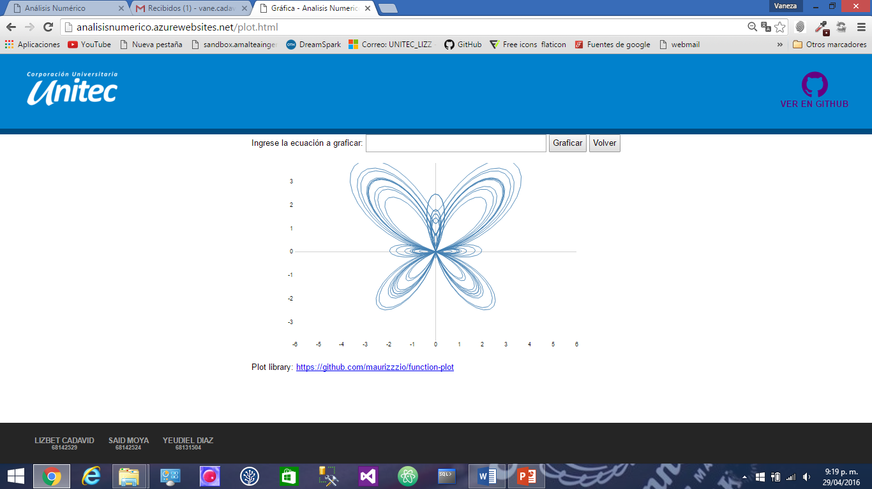
Graficador de Funciones

Slide 6
Graficador de Funciones
Tiene la capacidad de graficar cualquier conjunto de funciones que se encuentren en términos de X.

Slide 7
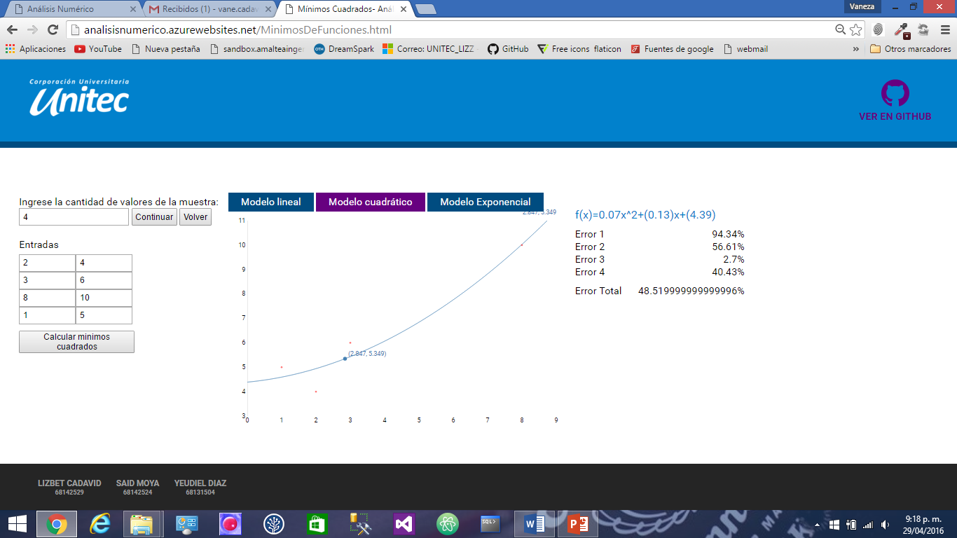
Mínimos Cuadrados

Slide 8
Mínimos Cuadrados
Ingresando la cantidad de muestras, se pueden calcular tres tipos de métodos matemáticos para hallar la respuesta más óptima, dichos métodos son: Modelo Lineal, Modelo Cuadrático y Modelo Exponencial. Cada uno cuenta con un graficador y su respectivo margen de error.

Slide 9
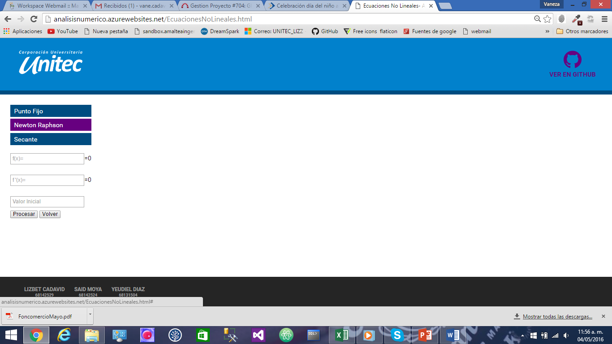
Ecuaciones No Lineales

Slide 10
Ecuaciones No Lineales
Mediante la selección de uno de los métodos ilustrados, se ingresa la información que el sistema solicita, y este de manera sistemática procesa la información mostrando el resultado más aproximado posible. Dichos métodos son: Punto Fijo, Newton Raphson, Secante y Bisección

Slide 11
Conclusiones
Por medio de los conocimientos adquiridos en la Materia Análisis Numérico y desarrollo web JavaScript, HTML5, CSS y ASP.NET se ha creado esta aplicación que busca apoyar el aprendizaje de las matemáticas en cuanto a los métodos numéricos por medio de herramientas agiles y sencillas, optimizando el tiempo empleado en la resolución de estos problemas matemáticos.

Slide 12
GRACIAS

